Slide 1
线程、对称多处理、微内核
第四章

Slide 2
并发进程的基本属性
资源拥有者 – 一个进程包括一个存放进程映像的虚拟地址空间，进程需要申请并拥有系统资源，如主存、I/O设备、文件等。
调度或执行的基本单位- 一个进程沿着其执行轨迹执行，在多道情况下，其执行过程可能与其他进程的执行过程交替进行
这两个基本属性使进程成为并发执行的基本单位。 大多数操作系统将这两个属性独立对待。

Slide 3
进程和线程
资源拥有单元称为进程（或任务）
调度的单位称为线程、又称轻便进程（ lightweight process ）
  线程只拥有一点在运行中必不可省的资源（程序计数器、一组寄存器和栈），但它可与同属一个进程的其它线程共享进程拥有的全部资源
  线程定义为进程内一个执行单元或一个可调度实体

Slide 4
多线程（ Multithreading ）
操作系统在一个进程内支持多个线程的能力
MS-DOS 支持单线程
UNIX支持多个用户（多进程），但每个进程内只支持单线程
Windows, Solaris, Linux, Mach, and OS/2 等操作系统支持多进程、多线程

Slide 5
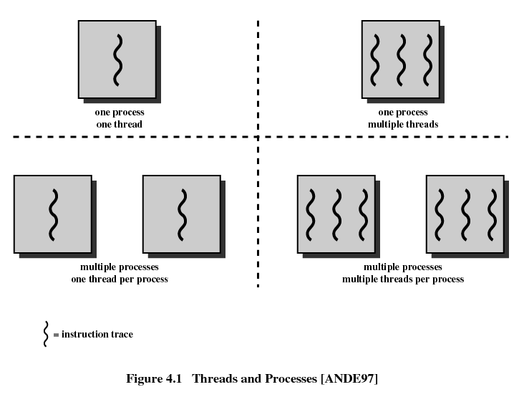

Slide 6
进程
资源分配的单位和保护的单位
存放进程映像的虚拟地址空间
受保护地访问处理器、其他进程（进程间通信）、文件和I/O资源

Slide 7
线程
一个进程内有一个或多个线程，每个线程都有
执行状态 (running, ready等)
未运行时需保存线程的上下文（一个独立的程序计数器）
一个执行栈
每个线程一些局部变量的静态存储空间
和这个进程的其它线程共享对这个进程的存储器和资源的访问
  进程内的所有线程驻留在同一块地址空间中，并且可以访问到相同的数据

Slide 8
多线程进程模块
线程A 线程B 线程C
进程
控制块
PCB
线程
控制块
TCB
用户栈
核心栈
线程
控制块
TCB
用户栈
核心栈
线程
控制块
TCB
用户栈
核心栈
用户地址空间
1.每个线程有独立的栈和控制信息
2.所有线程共享进程的状态和资源

Slide 9
引入线程的好处
在一个已有进程中创建一个新线程比创建一个全新进程所需的时间更少
终止一个线程比终止一个进程花费的时间更少
在同一进程内二个线程间切换时间要比二个进程切换时间小得多
同一个进程内的所有线程共享存储器和文件，当一个线程修改了数据，其他线程都能访问到修改后的结果，因此，线程间通信不需要调用内核就可以实现。

Slide 10
线程的特性
因为进程内的所有线程共享相同的地址空间，因此，挂起一个进程则该进程内的所有线程都将挂起。
  挂起状态对线程是没有意义的。
进程终止了，则该进程内的所有线程也将终止。
线程三个基本的状态：运行Running, 就绪Ready 和阻塞Blocked。

Slide 11
线程状态的变化
产生(Spawn)
  通常，生成一个新进程时，同时也为该进程产生一个线程
  线程可以显示地生成另一个线程，如Windows中调用API函数CreateThread()产生一个新的线程
阻塞 (Block)
  线程等某一个事件时
解除阻塞 (Unblock)
  线程所等待的事件发生时，该线程被解除阻塞，移到就绪队列中
终止
  线程完成时，其所占用的寄存器上下文和堆栈都被释放

Slide 12
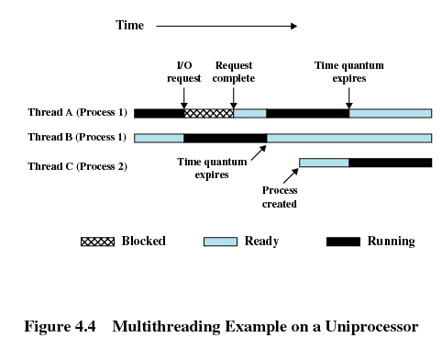
单处理器上的多线程
Q: 一个线程的阻塞是否会引进整个进程的阻塞？

Slide 13
线程的两种实现方式
用户级线程 (User-level threads, ULTs)
内核级线程 (Kernel-level threads, KLTs)

Slide 14
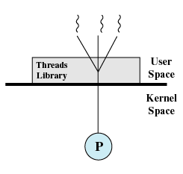
用户级线程
线程管理的所有工作都由应用程序来完成
内核并不知道线程的存在
应用程序使用线程库来实现多线程，线程库是个程序包，其中包括创建或删除线程，在线程间传递消息和数据，调度线程执行以及保存和恢复线程上下文等代码

Slide 15
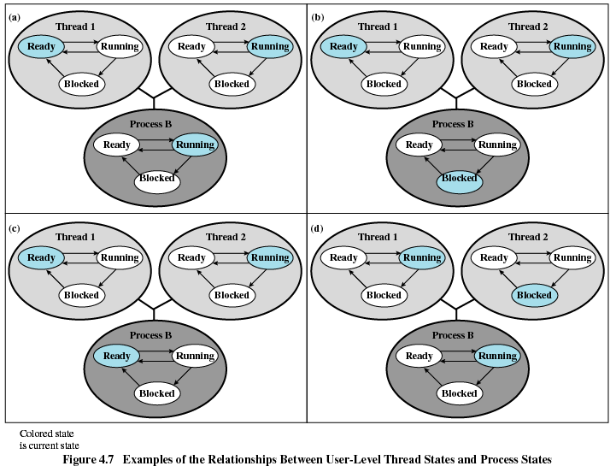

Slide 16
用户级线程的优点
不依赖于OS内核，应用进程利用线程库提供创建、同步、调度和管理线程的函数来控制用户线程，可以在任何操作系统中运行
调度由应用软件内部进行，通常采用非抢先式或更简单的规则，无需用户态/核心态切换，所以速度特别快，用户线程调度算法可针对应用优化
同一进程内各线程的切换不需要内核参与，减少了模式切换的开销

Slide 17
用户级线程的缺点
当一个线程因系统调用而被阻塞时，该进程内的所有线程都被阻塞（为什么？）
  系统调用使得模式从用户模式切换到内核模式，操作系统只知道进程，故操作系统将进程置为阻塞状态，从而使得该进程内的所有线程都被阻塞
内核一次只把一个进程分配给一个处理器，因此一次进程中只有一个线程可以执行，使多线程技术不能得到应用

Slide 18
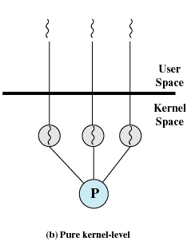
内核级线程
有关线程管理的所有工作都由内核来完成
应用程序只调用内核级线程的API
操作系统基于线程进行调度
Windows、Linux、OS/2都采用典型的内核级线程

Slide 19
内核级线程的优点
内核可以同时把同一个进程中的多个线程调度到多个处理器中，从而更好地利用多道程序设计技术
如果一个进程内的线程阻塞，内核可以调度同一进程内的其他线程运行，不会导致整个进程被阻塞
内核例程自身也可以使用多线程

Slide 20
内核级线程的缺点
同一个进程内两个线程的切换需要内核模式的切换

Slide 21
组合方法
如 Solaris操作系统
应用程序负责线程创建、线程调度和线程间同步等操作
一个应用程序中的多个用户级线程被映射到一些（小于或等于用户级线程数目）内核级线程上
同一应用程序中的多个线程可以在多个处理器上并行地运行
某个会引起阻塞的系统调用不会阻塞整个进程

Slide 22
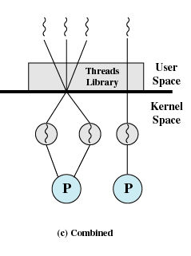
组合方法

Slide 23
例题
1.下面所述步骤中，______不是创建进程所必需的。
A.由调度程序为进程分配CPU B．建立一个PCB
C.为进程分配内存 D．将进程控制块链入就绪队列
2．在多道程序环境下，操作系统分配资源以＿＿＿＿＿＿为基本单位，调度执行以＿＿＿＿为基本单位。
A．程序 B．指令 C进程 D．线程
3.某进程的一个线程处于阻塞状态，则该进程必然处于阻塞状态。（ ）
4.在操作系统中引入线程概念的主要目的是处理进程与进程之间的竞争。（ ）
5. 在多道程序设计环境中，为了提高CPU的效率，内存中的进程越多越好。（ ）

Slide 24
作业
P103 习题3.2、3.5、3.6
P134 习题4.2、4.7

